Slide 1
Deviza / Valuta
Gyorstalpaló
Készítette: Serfőző Gergő

Slide 2
Alapfogalmak:
Valuta: valamely külföldi ország törvényes fizetőeszköze, azaz valamely ország törvényes fizetőezköze más ország fizetési forgalmkában. Megjelenési forma: Készpénz (bankjegyek, érmék)
Deviza: valamely külföldi ország törvényes fizetőeszközére szóló követelés. Megjelenési forma: bankszámlapénz, csekk és más értékpapírok
Árfolyam: a valuta, deviza ára. A valuták és devizák pénzpiacon kialakuló értékének közzététele meghatározott formában. A nemzeti pénz csereértéke.

Slide 3
Hol találkozunk vele?
Minden ország egyedi fizetőeszközzel rendelkezik, melyeket az országhatárokon belül használhatnak a lakosok, de különböző országok közös megállapodása alapján egy-egy fizetőeszköz több országban is hivatalos lehet.
A határokon átnyúló kereskedelmi, termelési és pénzügyi folyamatok során felmerült a felek között hogy fizetőeszközeiket átválthassák. Lényegi különbség a deviza és valuta között mindössze a forma.

Slide 4
Árfolyam értelmezései, csoportosítása
Fizetőeszközként:
Valutaárfolyam: valamely valuta egységének (1, 100, 1000) egy másik ország pénzegységében kifejezett ára.
Devizaárfolyam: az egyik pénznemnek egy másik pénznemre való átváltásakor alkalmazott árfolyam olyan esetben amikor a tranzakció nem jár kézpénzforgalommal.
A tranzakcióra nézve:
Vételi: az árfolyamjegyző hajlandó megvásárolni az adott külföldi fizetőeszközt. A valuta, deviza vételéért a hitelintézet által kínált ár.
Eladási: Az árfolyamjegyző az adott devizát eladni hajlandő. A valuta, deviza eladásáért a hitelintézet által kínált ár.

Slide 5
Devizakonverzió
Egy deviza másik devizára való átváltása. Legtöbbször akkor történik, ha a pénzmozgásban résztvevő két fél számlájának devizaneme különbözik. Ez történhet mind bankok mind magánszemélyek között általában nemzetközi pénzmozgás során, de akár egy adott nemzetközi bankon belül is, ha több, különböző devizanemű számlánk van.
Konvertibilitás: A valutának az a tulajdonsága, hogy szabadon átváltható másik pénznemre.
Feltételei:
Monetáris tartalék
Liberális gazdaságpolitika
piacgazdaság

Slide 6
Fokozatai
Jegybanki szintű: átváltásra csak a jegybank jogosult
Külső konvertibilitás: az átválthatóság csak a devizakülföldiekre vonatkozik
Belső konvertibilitás: az átváltásra a belföldiek is jogosultak
De facto: az átváltáshoz engedély kell, de azt kötöttség nélkül megadják
De jure: nem kell hozzá engedély
Korlátozott konvertibilitás: csak a fizetési mérleg folyó tételeire terjed ki
Teljes: Nemzetközileg mindenki megteheti

Slide 7
Árfolyamfajták
Fix árfolyam: Ezen árfolyam esetén az árfolyamok szűk átváltási arányban mozoghatnak, amit állami beavatkozással érnek el.
Kötött árfolyam: Hatóságilag rögzítik a valuták és devizák árfolyamát, így kizárják a kereslet/kínálat tényezőjét
Flexibilis árfolyam: a kereslet/kínálat elve alapján működik, az állam nem avatkozhat be.

Slide 8
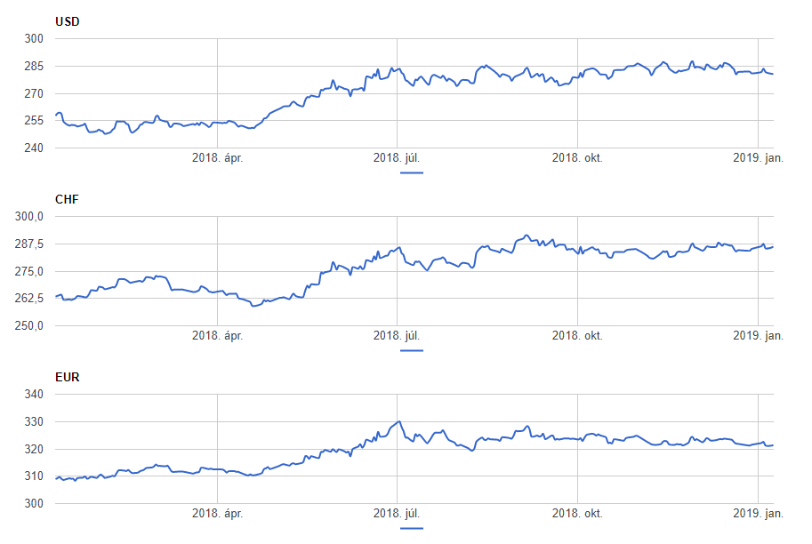
Forintárfolyam alakulása

Slide 9
Fel- / leértékel Fel- / leértékelődés
Fel- / leértékelés: A valuta, deviza hivatalosan bejelentett központi döntés alapján megvalósított, tudatos, a gazdasági feltételekhez igazodó értékváltoztatása.
Fel- / leértékelődés: Piaci kategória, strukturális értékváltozás amely a termékszerkezet változásából eredő értékváltozás, a piacon kereslet, kínálat változásának hatására alakul ki.

Slide 10
Erősödés és gyengülés
Az árfolyamváltozás mértékét devizapontban vagy % ban adják meg.
A deviza vagy bázispont: az 1 egységre jegyzett deviza esetén a 4. tizedes, a 100 egységre jegyzett devizáknál a 2. tizedes -> 000,000(0) -> bázispont
Bázispont: a százalék század része, az árfolyam megadásának legkisebb egysége.
Az árfolyam változásai: | Erősödés | Gyengülés
Hazai fizetőeszköz: | Mínusz (-) | Plusz (+)
Külföldi fizetkőeszköz: | Plusz (+) | Mínusz (-)

Slide 11
Eurózóna
Magyarország számára is cél az eurózónába való bekerülés, ám ezt nagyon konkrét és szigorú szabályokhoz kötik:
A költségvetés hiánya a bruttó hazai össztermék 3% ánál kisebb legyen
Az államadósság a bruttó haza össztermék 60%-ánál kisebb legyen
Az infláció maximum 1,5 százalékkal haladja meg a 3 legalacsonyabb inflációval rendelkező tagállam átlagát
A hosszú lejáratú kamatok maximum 2%-kal haladhatják meg a 3 legalacsonyabb kamatlábbal rendelkező országok átlagát
A nemzeti valuta árfolyamát legalább 2 évig az Európai Monetári Rendszer árfolyam mechanizmusa által meghatározott árfolyam-ingadozási sáv határértékein belül kell tartani, súlyos feszültségek fellépése nélkül.

